Slide 1
Web Server
(HTTP - Hyper Text Transfer Protocol )
Notes:
1

Slide 2
Mục tiêu và Nội dung
Mục tiêu
Hiểu được vai trò dịch vụ mạng Web server.
Nắm vững nguyên lý hoạt động của dịch vụ mạng Web server
Thành thạo việc cài đặt và cấu hình dịch vụ mạng Web server.

Slide 3
NỘI DUNG
Giao thức HTTP
Nguyên tắc hoạt động của Web Server.
Đặc điểm của IIS 6.0.
Cài đặt và cấu hình IIS 6.0.

Slide 4
I. Giao thức HTTP
HTTP- Hyper Text Transfer Protocol là một giao thức cho phép Web Browser và Web Server có thể giao tiếp với nhau.
Ứng dụng web là một ứng dụng chủ/khách (client/server) sử dụng giao thức HTTP để tương tác giữa người dùng với hệ thống khác.
Trình khách (client) là các trình duyệt web như Internet Explorer (IE), FireFox, Google Chrome, Opera,…
Trình chủ (server) tiếp nhận và xử lý các yêu cầu từ trình khách, ví dụ: Apache, IIS,…
HTTPS cung cấp cơ chế bảo mật thông tin khi chuyển chúng xuyên qua mạng

Slide 5
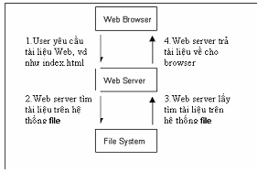
II. Hoạt động của Web Server
Web tĩnh:
Ban đầu Web Server chỉ phục vụ các tài liệu HTML và hình ảnh đơn giản.
Web Server ở mức độ cơ bản, nó chỉ phục vụ các nội dung tĩnh.

Slide 6
II. Hoạt động của Web Server
Web động:
Sử dụng Common Gateway Interface (CGI):định nghĩa cách thức Web Server chạy một chương trình cục bộ, sau đó nhận kết quả và trả về cho Web Browser của người dùng đã gửi yêu cầu.
Web Browser thực sự không biết nội dung của thông tin là động, bởi vì CGI về cơ bản là một giao thức mở rộng của Web Server.

Slide 7
II. Hoạt động của Web Server
WEB BROWSER
1. User yêu cầu chương trình phục vụ 1 trang động(webstore.cgi)
4. Web server chuyển các thông tin xuất ra từ CT CGI về cho browser
WEB SERVER
2. Web server gọi CT webstore.cgi và gửi đến CT các tham số mà web browser yêu cầu
3. Web server nhận các thông tin xuất ra từ CT webstore.cgi
WEBSTORE.CGI

Slide 8
II. Hoạt động của Web Server

Slide 9
III. Đặc điểm của IIS 6.0.
IIS - Internet Information Services là các dịch vụ dành cho máy chủ chạy trên nền Hệ điều hành Window nhằm cung cấp và phân tán các thông tin lên mạng, nó có nhiều dịch vụ: Web Server, FTP Server,...
Nhiệm vụ của IIS là tiếp nhận yêu cầu của máy trạm và đáp ứng lại yêu cầu đó bằng cách gửi về máy trạm những thông tin mà máy trạm yêu cầu.
IIS sử dụng các giao thức mạng phổ biến là HTTP , FTP, SMTP

Slide 10
III. Đặc điểm của IIS 6.0
IIS 6.0 được cài trong secure mode
Hỗ trợ nhiều tính năng chứng thực:
Anonymous authentication: không dùng u/p
Basic authentication: phải cung cấp u/p (không được mã hóa khi qua mạng)
Digest authentication: Giống Basic authentication nhưng password được mã hóa trước khi gửi. Dùng với Windows domain controller.
Advanced Digest authentication: giống Digest authentication nhưng tính năng bảo mật cao hơn.
Integrated Windows authentication: Dùng kỹ thuật băm để xác nhận thông tin của users mà không cần phải yêu cầu gởi mật khẩu qua mạng.

Slide 11
IV. Cài đặt IIS
Cách 1;
Start | Programs | Administrative Tools | Manage Your Server.
Add or remove a role\ Preliminitary Steps \
Application server (IIS, ASP.NET)
FrontPage Server Extentions và
Enable ASP.NET,
Cách 2;
Add or Remove Programs | Add/Remove Windows Components.
Application Server, \ Details…
Internet Information Services,\ Details
World Wide Web service, \ Details…

Slide 12
V. Cấu hình IIS 6.0
Tạo mới một Web site.
Tạo Virtual Directory.
Cấu hình bảo mật cho Web Site
Cấu hình Web Service Extensions
Cấu hình Web Hosting.
Cấu hình IIS qua mạng (Web Interface for Remote Administration).
Quản lý Web site bằng dòng lệnh.
Sao lưu và phục hồi cấu hình Web Site.

Slide 13
Tạo mới một Web site.
Dùng “Web Site Creation Wizard” của IIS manager.
Web Sites | New | Web Site:
Name
Enter the IP address to use for this Web site:
Chỉ định IP
All Unassigned: HTTP được hoạt động trên tất cả các địa chỉ của Server.
TCP port this Web site should use: Chỉ định cổng
Host Header for this Web site (Default:None)”: muốn tạo nhiều Web Site cùng sử dụng chung một địa chỉ IP
Web Site Home Directory: chỉ định thư mục home của Web Site. chỉ định Anonymous có được quyền truy xuất
Web Site Access Permistion: chỉ định quyền (Read, Excute, Run Script, Write, Browser)
Finish

Slide 14
2. Tạo Virtual Directory.
(Virtual Directory hay còn gọi là Alias) để ánh xạ một tài nguyên từ đường dẫn thư mục vật lý thành đường dẫn URL, thông qua đó ta có thể truy xuất tài nguyên này qua Web Browser.
Thực hiện:
Web Site \New, \ Virtual Directory
Alias: chỉ định tên alias
Web Site Home Directory:
Chỉ định thư mục cục bộ hoặc đường dẫn mạng cần ánh xạ,
Web Site Access Permistion:
Chỉ định quyền hạn truy xuất cho Alias,
Finish để hoàn tất quá trình.

Slide 15
3. Cấu hình bảo mật cho Web Site
Một số tính năng bảo mật cho Web Site như:
Authentication And Access Control:
6 phương thức chứng thực, kết hợp quyền
IP address and domain name restriction:
Cung cấp một số tính năng giới hạn host và network truy xuất vào Web Site.
Secure communication:
Bảo mật trong giao tiếp giữa Client và Server: Server tạo ra các giấy chứng nhận cho Client (Client Certificate) và yêu cầu Client khi truy xuất tài nguyên vào Server thì phải gởi giấy chứng nhận để Server xác nhận yêu cầu có hợp lệ hay không.

Slide 16
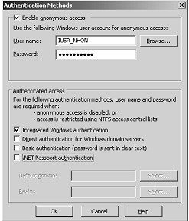
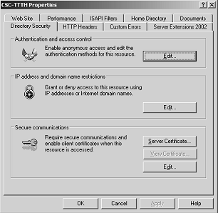
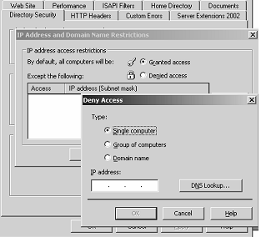
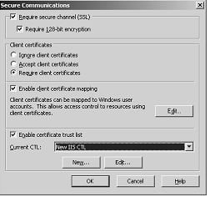
3. Cấu hình bảo mật cho Web Site
Chọn tab Directory Security. Edit

Slide 17
4. Cấu hình Web Service Extensions
WSE cung cấp rất nhiều các dịch vụ mở rộng như: ASP, ASP.NET, Frontpage Server Extensions 2002 WebDAV, Server Side Includes, CGI Extensions, ISAPI Extensions.
Thông qua WSE ta có thể cho phép hoặc cấm Web Site hỗ trợ các dịch vụ tương ứng

Slide 18
5. Cấu hình Web Hosting.
IIS cho phép ta tạo nhiều Web Site trên một Web Server (Web Hosting)
Cần khai báo các thông số như:
host header name,
địa chỉ IP và
số hiệu cổng Port.
Có 2 cách tạo
Tạo nhiều Web Site dựa vào Host Header Names: (tên host):
chỉ cần một IP để đại diện cho tất cả các host name.
Tạo nhiều Web Site dựa vào địa chỉ IP
Tương ứng một tên Web Site ta phải cung cấp 1 IP.
Tạo nhiều Web Site dựa vào Port.

Slide 19
Cấu hình Web Hosting.
Tạo nhiều Web Site dựa vào Host Header Names:
Các bước tạo:
Dùng DNS để tạo tên (hostname) cho Web Site.
Right click vào Web Sites \ New,
chọn Web Site\ Next, mô tả tên (Descriptions) chọn Web Site.
“IP Address And Port Settings”\ Textbox Host Header Name: Cung cấp host name (Ví dụ: www.abc.vn)
Home Directory,
đặt quyền hạn cho Web Site
Finish để hoàn tất quá trình

Slide 20
5. Cấu hình Web Hosting.
Tạo nhiều Web Site dựa vào địa chỉ IP
phương thức này ít sử dụng hơn phương thức 1.
Các bước tạo:
Ta phải thêm một hoặc nhiều địa chỉ IP cho card mạng.
Dùng DNS tạo một hostname tương ứng với IP mới vừa tạo.
Right click vào Web Sites \ New,
chọn Web Site\ Next, tên (Descriptions) chọn Web Site.
IP Address And Port Settings”: Chọn 1 IP cụ thể cho Web Site
Home Directory,
đặt quyền hạn cho Web Site
Finish để hoàn tất quá trình

Slide 21
5. Cấu hình Web Hosting.
Tạo nhiều Web Site dựa vào Port.
Các cấu hình:
Dùng DNS tạo một hostname tương ứng cho từng Web Site ánh xạ về cùng một địa chỉ IP.
Right click vào Web Sites \ New,
chọn Web Site\ Next, mô tả tên (Descriptions) chọn Web Site.
IP Address And Port Settings: Chỉ định Port (ví dụ: 8080)
Home Directory,
đặt quyền hạn cho Web Site
Finish để hoàn tất quá trình
Notes:
https:443, http:80

Slide 22
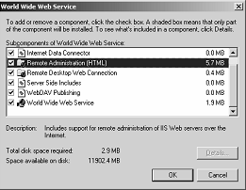
6. Cấu hình IIS qua mạng (Web Interface for Remote Administration)
Phải cài thêm công cụ Remote Administration (HTML)

Slide 23
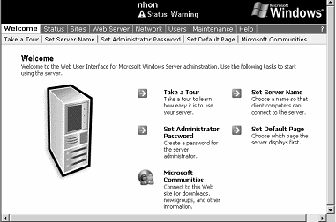
6. Cấu hình IIS qua mạng Web Interface for Remote Administration)
Truy cập vào Administration Web Server :
http://<Web Server>:8099
chỉ định username, password để truy xuất vào

Slide 24
7. Quản lý Web site bằng dòng lệnh
Ta dùng lệnh iisweb.vbs (file scripte này được lưu trữ trong thư mục systemroot\System32) để tạo/xóa một Web site mới trên máy nội bộ hoặc trên máy khác là Windows 2003 member server chạy IIS 6.0.
Tạo: iisweb /create Path SiteName option
Xóa: iisweb /delete Path SiteName option

Slide 25
8. Sao lưu và phục hồi cấu hình Web Site
IIS lưu trữ thông tin cấu hình theo định dạng Extensible Markup Language (XML) có tên: lưu ở:systemroot\System32\Inetsrv
MetaBase.xml và
MBSchema.xml
Có thao tác trực tiếp vào hai tập tin này để thay đổi thông tin cấu hình về IIS.
Lưu thông tin cấu hình
Click phải vào tên Web Site \chọn All Task, \Save Configuration to a file
Sau đó ta chỉ định tập tin cấu hình, đường dẫn thư mục lưu trữ thông tin cấu hình,
mật khẩu mã hóa cho tập tin cấu hình.

Slide 26
8. Sao lưu và phục hồi cấu hình Web Site
Phục hồi cấu hình Web Site từ file cấu hình *.XML:
Click phải vào tên thư mục Web Sites chọn New, chọn Web Site (from file)…
sau đó hộp thoại Import configuration:
Chỉ định tập tin cấu hình từ nút Browse…
Click Read File,
tập tin chỉ định được Import vào hộp thoại Select a configuration to import,
OK để hoàn tất quá trình

